Slide 1
Метод верификации графовой информационной модели
Студент: Чуйкова Татьяна Михайловна​, группа ИУ7-82Б
Руководитель: Щетинин Григорий Александрович
Москва, 2022

Slide 2
Цель и задачи работы
Цель – разработать метод верификации информационной модели, представленной в виде ориентированного графа.
Задачи:
выполнить обзор основных проблем в области информационного моделирования;
провести анализ методов верификации формальных моделей;
разработать и реализовать метод верификации графовой информационной модели;
провести исследование разработанного метода и сделать выводы о его применимости для верификации информационных моделей.

Slide 3
Верификация информационной модели
Верификация информационной модели позволит:
своевременно выявлять ошибки и уязвимости;
прояснять задачи и требования к проекту;
автоматизировать разработку бизнес-приложений любой сложности.
Методы верификации ПО
Эмпирические
Формальные
Динамические

Slide 4
Анализ формальных методов верификации
Вид метода | Проверка моделей | Дедуктивный анализ | Проверка согласований | Абстрактная интерпретация
Продуктивность | высокая | средняя | средняя | высокая
Время выполнения | среднее | высокая | малое | высокая
Способ достижения результата | информационная модель | анализ пред и постусловий | программный код | абстрактный семантический домен
Уровень автоматизации | автоматизированные
Точность | высокая
Типы обнаруживаемых ошибок | логические ошибки и сценарии, приводящие к недокументированному поведению
Уровень функциональной пригодности и область применимости в рамках анализа графовой информационной модели одинаковы для всех методов.

Slide 5
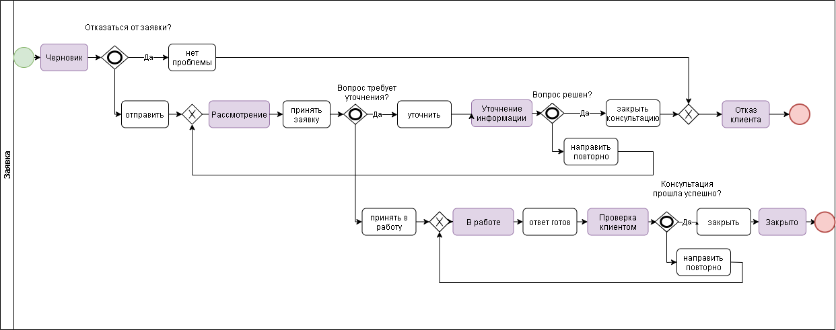
Пример информационной модели

Slide 6
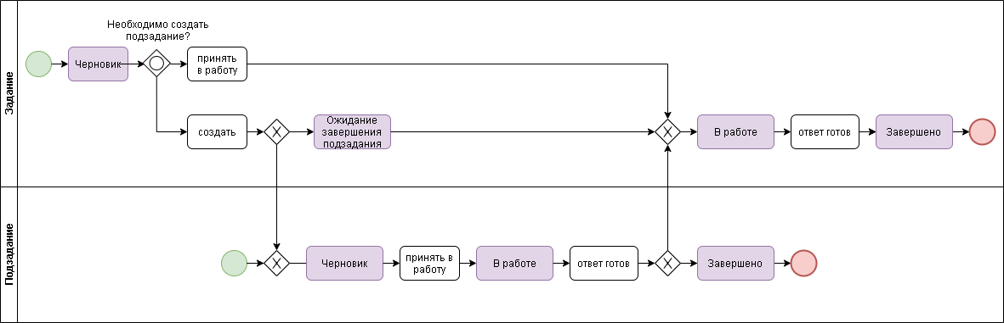
Пример информационной модели

Slide 7
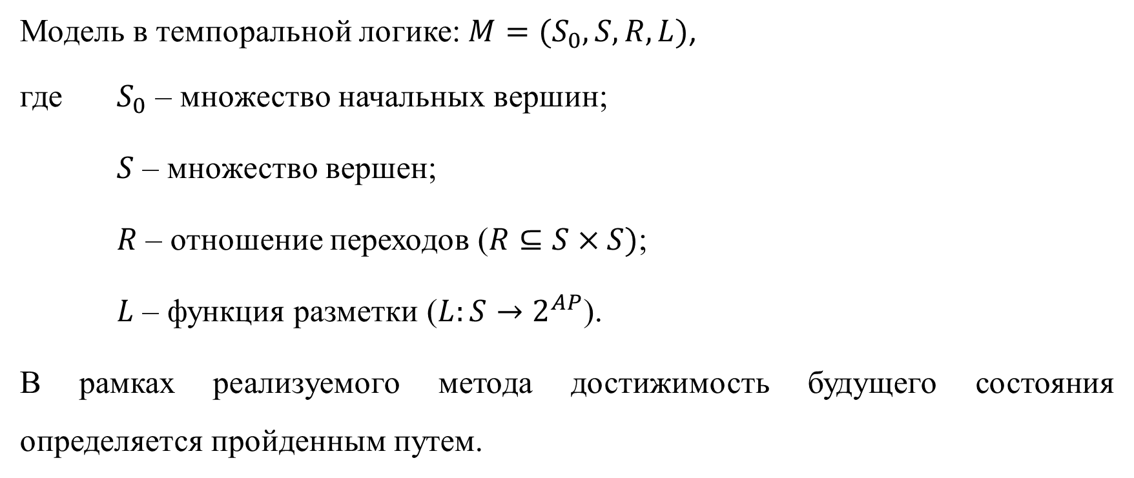
Описание информационной модели
Модель в темпоральной логике: $M=(S_{0},S,R,L)$,
где $S_{0}$ – множество начальных вершин;
$S$ – множество вершен;
$R$ – отношение переходов ($R⊆S×S)$;
$L$ – функция разметки ($L:S→2^{AP}$).
В рамках реализуемого метода достижимость будущего состояния определяется пройденным путем.

Slide 8
Модальные операторы темпоральной логики
Оператор | Описание | Применимость
Until (Sw Until Sq) | Sq должно выполниться в некотором состоянии в будущем, свойство Sw обязано выполняться во всех состояниях до обозначенного | -
Release (Sw Release Sq) | Sw должно хотя бы раз стать истинным, пока Sq не стало истинным первый раз | -
Future | Sq должно стать истинным хотя бы в одном состоянии в будущем | -
Next | Sq должно быть истинным в состоянии, непосредственно следующим за данным | +
Globally | Sq должно быть истинно во всех будущих состояниях | +
All | Sq должно выполняться на всех ветвях, начинающихся с данной | +
Exists | Существует хотя бы одна ветвь, на которой Sq выполняется | -

Slide 9
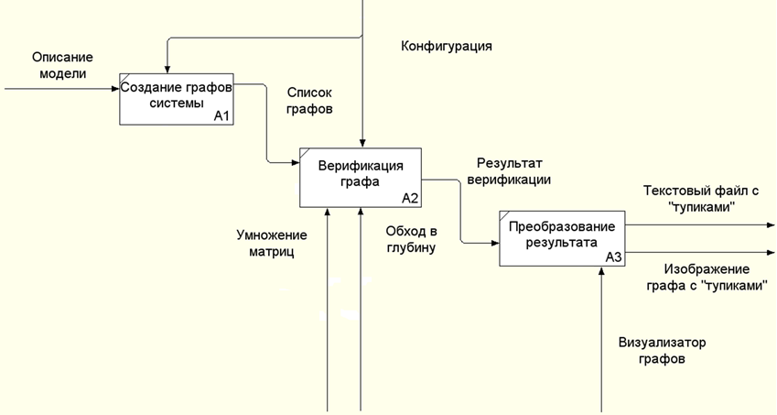
Функциональная модель предлагаемого метода

Slide 10
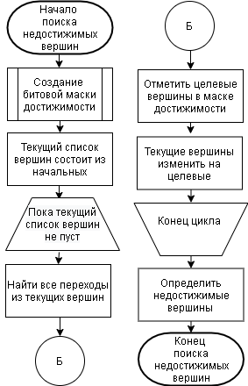
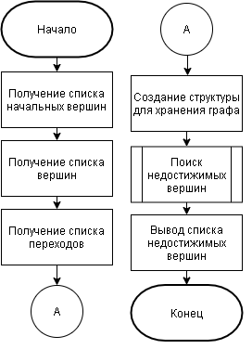
Схема алгоритма верификации графа с безусловными переходами

Slide 11
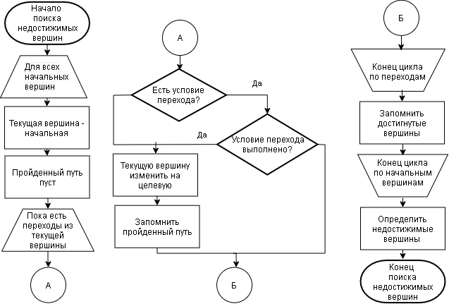
Схема алгоритма верификации графа с условными переходами

Slide 12
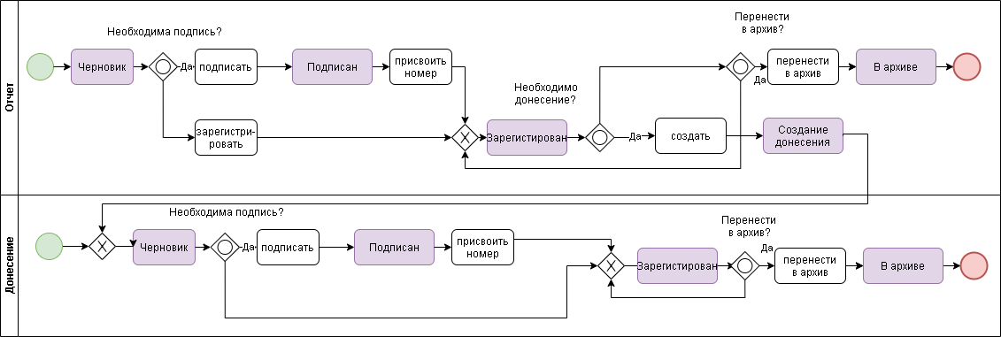
Пример работы программы

Slide 13
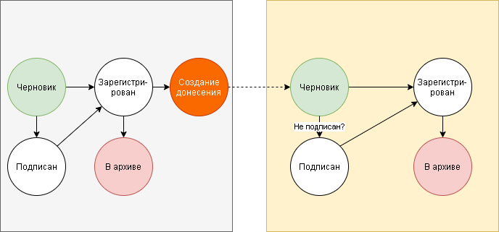
Пример работы программы
Отчет
Донесение
Ошибка: для Отчета из состояния Создания донесения нельзя дойти в конечный статус.

Slide 14
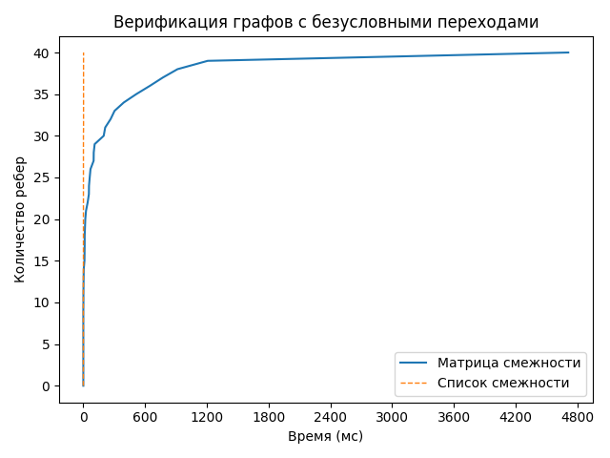
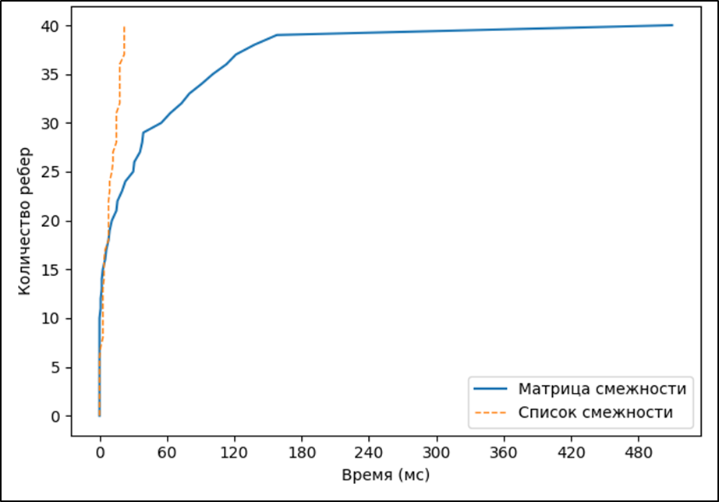
Верификация графов
Верификация графа с безусловными переходами
Верификация графа с условными переходами

Slide 15
Заключение
В результате выполнения данной работы был спроектирован метод верификации графовой информационной модели.
Были решены все поставленные задачи:
выполнен обзор основных проблем в области информационного моделирования;
проведен анализ методов верификации формальных моделей;
разработан и реализован метод верификации графовой информационной модели;
проведен исследование разработанного метода и сделать выводы о его применимости для верификации информационных моделей;
реализованный метод был интегрирован в функционал платформы «Сириус».

Slide 16
Дальнейшее развитие
ускорить метод верификации;
расширить набор используемых операторов темпоральной логики;
обрабатывать графового формата входные данные.

